Slide 1

R-Package „arsenal“
Vorgestellt von: Paul Fetscher & Susann Kindler

Slide 2
Agenda
Einführung
1
Eine Übersicht der Eckdaten
Funktionen/Befehle
2
Welche Features?
Beispiel
3
Code zum Selbsterleben

Slide 3
Agenda
Einführung
1
Eine Übersicht der Eckdaten
Funktionen/Befehle
2
Welche Features?
Beispiel
3
Code zum Selbsterleben

Slide 4




Einführung
Tool zum übersichtlichen Zusammenfassen statistischer Daten
kompatibel mit R und R Studio
benötigt die Packages knitr und utils
verfügbar auf CRAN
erste Version vom 30. Dezember 2016
aktuelle Version 3.6.2, Release 17.02.2021
Team von 12 Personen, mittlerweile nur noch ein Maintainer Ethan Heinzen
insgesamte Downloadanzahl bei ca. 39.234 (The R Journal Vol. 11/2, Dezember 2019)

Slide 5
Agenda
Einführung
1
Eine Übersicht der Eckdaten
Funktionen/Befehle
2
Welche Features?
Beispiel
3
Code zum Selbsterleben

Slide 6
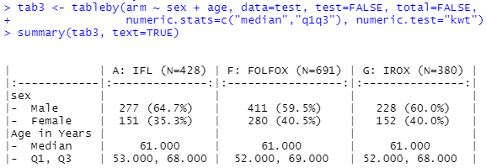
Funktionen und Befehle
Meistverwendete Funktionen:
tableby: statistische Zusammenfassung von unabhängigen Datensätzen die in Kategorien eingeteilt werden können (Geschlecht, Automarken, etc.)

Slide 7
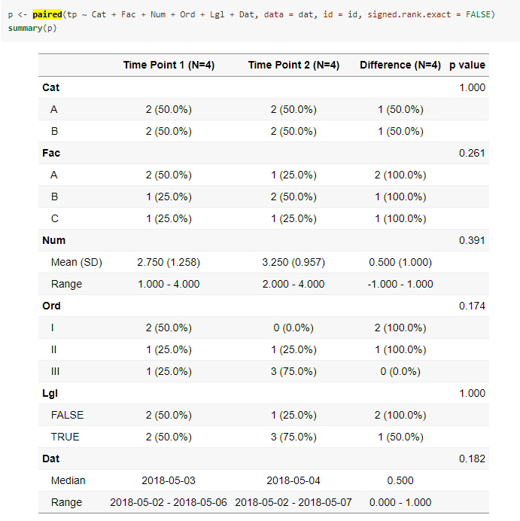
Funktionen und Befehle
Meistverwendete Funktionen:
paired: statistische Zusammenfassung von unabhängigen Datensätzen die in verschiedene Zeitpunkte eingeteilt werden können (damals, heute, etc.)

Slide 8
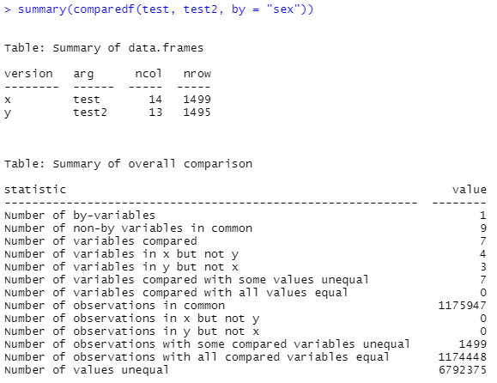
Funktionen und Befehle
Meistverwendete Funktionen:
comparedf: zwei Datensätze miteinander vergleichen und Unterschiede aufzeigen
write2(word, pdf, html): Funktion um Datensätze in Dokumenten auszugeben
und viele weitere...

Slide 9
Agenda
Einführung
1
Eine Übersicht der Eckdaten
Funktionen/Befehle
2
Welche Features?
Beispiel
3
Code zum Selbsterleben

Slide 10

Quellen
Bildquellen:
Seite 4: https://cran.r-project.org/web/packages/arsenal/readme/README.html
Seite 7: https://cran.r-project.org/web/packages/arsenal/vignettes/paired.html
Seite 10: https://de.wikipedia.org/wiki/R_(Programmiersprache)#/media/Datei:R_logo.svg
Textquellen:
https://mayoverse.github.io/arsenal/
https://cran.r-project.org/web/packages/arsenal/arsenal.pdf
https://www.rdocumentation.org/packages/arsenal/versions/3.5.0/topics/arsenal

